Slide 1

US (Re-) Exportkontrolle

Slide 2
Systematik der US- (Re-) Exportkontrolle
Commerce Controle List (CCL)
Export Control Classification (ECCN)
Licence Exceptions
US Black List (SDN List)
Vorgehensweise bei Antragsstellung nach SNAP-R
AGENDA

Slide 3
Systematik der US-(Re-) Exportkontrolle
Export in Deutschland und der EU
Deutsche Unternehmen unterliegen der deutschen und europäischen Exportkontrollgesetzgebung
Behörden überwachen die Einhaltung der Gesetze
Verunsicherung deutscher Unternehmen durch extraterritoriale Wirkung des US-Exportkontrollrechts
USA beanspruchen weltweite Geltung ihrer Exportbestimmungen
Bei Verstößen drohen Sanktionen
Betroffenheit nicht-amerikanischer Unternehmen vom US-(Re-) Exportkontrollrecht
US-Gesetze greifen extraterritorial und können auch Nicht-US-Unternehmen betreffen
Voraussetzung ist ein Bezug zum US-Recht

Slide 4
Systematik der US-(Re-) Exportkontrolle
Tiefgreifende Auswirkungen der US-Regelungen auf deutsche Unternehmen
US-Exportkontrollen beeinflussen die Ausfuhrgeschäfte deutscher Unternehmen erheblich
US-Re-Exportkontrollrecht nach den EAR
Einziges nationales Exportkontrollrecht mit extraterritorialer Geltung
Nicht-amerikanische Unternehmen betroffen
Voraussetzung: Bezug zum US-Recht muss bestehen
Bestimmung des US-Bezugs vor Prüfung der US-Exportkontrollvorschriften
Unternehmen müssen zunächst einen US-Bezug feststellen, bevor sie US-Exportkontrollvorschriften prüfen
Diese Vorüberlegung ist entscheidend, um den Umfang weiterer Prüfungen einzuschätzen

Slide 5
Systematik der US-(Re-) Exportkontrolle
Bezugsfaktoren nach EAR (Export Administration Regulations)
Güterbezogener Anwendungsbereich für US-Produkte weltweit (§ 734.3&4):
  US-Produkte und deren Verwendung sind weltweit unter US-Exportkontrollrecht
  Personenbezogener Anwendungsbereich für US-Personen (§ 734.5):
    US-Personen und deren Beteiligung an Geschäften unterliegen US-Exportkontrollvorschriften
→ Diese Bezugsfaktoren sind Grundlagen, um festzustellen, ob ein Unternehmen dem US-Re-Exportkontrollrecht unterliegt

Slide 6
US Black List (SDN List)
Sanktions-/Verlegenheitsmaßnahme der Regierung der USA
Liste von Einzelpersonen oder Unternehmen, die sich im Besitz oder im Namen der Zielländer befinden oder kontrolliert werden
Es werden auch Personen oder Gruppen, wie Terroristen oder Betäubungsmittelhändler, die nach Programmen ausgewiesen sind, die nicht länderspezifisch sind

Slide 7
Systematik der US-(Re-) Exportkontrolle
Bezugspunkte nach US-(Re-)Exportkontrolle
Export Administration Regulations (EAR) durch das BIS (Bureau of Industry and Security)
OFAC (Office of Foreign Assets Control)
Bezugspunkte sind EAR-§ 734.3 für güterbezogene Anwendungen
EAR-§ 734.5 für personenbezogene Anwendungen
Anfrage nach US-(Re-) Exportlizenzenpflichten bei Lieferanten
Internationale Unternehmen erkundigen sich vermehrt nach US-Exportkontrollbestimmungen
Die ECCN-Nummer wird als relevante Information angefragt

Slide 8
Systematik der US-(Re-) Exportkontrolle
Genehmigungspflicht nach US-EAR
Kontrolle von Re-Exporten weltweit durch die EAR:
EAR überwachen nicht nur Exporte aus den USA, sondern auch Re-Exporte weltweit
Gem. § 734.14 EAR werden Re-Exporte definiert als Lieferungen von US-Produkten, die von einem Fremdland in ein anderes Fremdland gehen
Aus US-Sicht gelten Lieferungen von Deutschland nach Frankreich und von China nach Argentinien als Reexporte, unterliegen also dem US-Re-Exportkontrollrecht
Unterschied zwischen Reexporten und Importen aus US-Sicht
Lieferungen in die USA gelten aus US-Sicht nicht als Reexporte, sondern als Importe
Diese unterliegen dem amerikanischen Importrecht und nicht dem US-Re-Exportkontrollrecht

Slide 9
Systematik der US-(Re-) Exportkontrolle
Vier wesentliche Fragen für eine US-Re-Exportkontrollprüfung
Was liefere ich?
Wohin liefere ich?
Wer ist der Empfänger?
Wofür wird das Gut verwendet?
→ Beantwortung dieser Fragen ermöglicht Unternehmen, die wesentlichen Punkte einer US-Re-Exportkontrollprüfung im Blick zu behalten

Slide 10
Commerce Control List (CCL)
CCL ist die Commerce Control List, die Waren mit Ursprung in den USA enthält
Aus Sicht der USA unterliegt der Export aus den USA oder Reexport, einer gelisteten Ware, einer Ausfuhrgenehmigung
Diese wird regelmäßig vom Bureau of Industry and Security herausgegeben und aktualisiert
Bei den CCL aufgelisteten Waren handelt es sich um Hardware, Software oder Technologie, die sowohl zivil als auch militärisch verwendet werden kann
Beantragung einer Ausfuhrgenehmigung bei Export von Waren, die mit US-Technologie oder US-Software außerhalb der USA hergestellt worden sind
Anspruch wird durch Androhungen und Verhängung von Sanktionen äußerst wirksam durchgesetzt

Slide 11
Export Control Classification Number (ECCN)
ECCN ist eine alphanumerische Kennzeichnung für Exportgüter mit US-amerikanischem Ursprung
Die ECCN wird innerhalb der CCL des Bureau of Industry and Security verwendet
Identifizierung von Gütern, die dem amerikanischem Exportkontrollrecht unterliegen
ECCN ist i.d.R. 5-stellig und beginnt mit einer Ziffer zwischen 0 und 9 (Kategorie), gefolgt von einem der fünf Buchstaben A-E (Produktgruppe, Gattung),
Daran schließen sich 3 Ziffern (Kennung) an, z.B. 3A001
Ggf. wird die Kennung produktspezifisch durch Buchstaben und eine Zahl unterteilt
z.B. 3A001.b.4.b oder 3A001.b.8

Slide 12
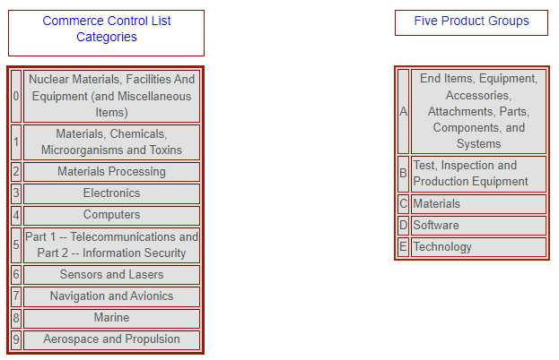
Commerce Control List (CCL)

Slide 13
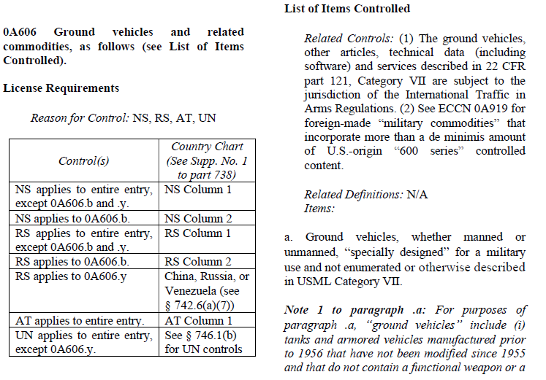
Export Control Classification Number (ECCN)

Slide 14
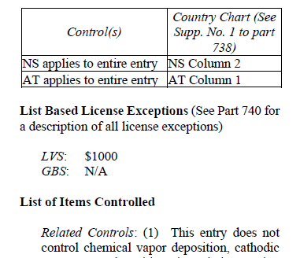
Licence Exceptions
Die Licence Exception ist eine Autorisierung, die es, unter festgelegten Bedingungen Artikel zu exportieren oder re-exportieren, die der EAR unterliegen und für die sonst eine Lizenz erforderlich wäre. (ähnlich AGG)
TMP: Temporary Export
RPL: Service and Replacment
TSU: Technology and Software Unrestricted
GBS: Shipment to B Countries
CIV: Civil End Users
LVS: Limited Value Shipments

Slide 15
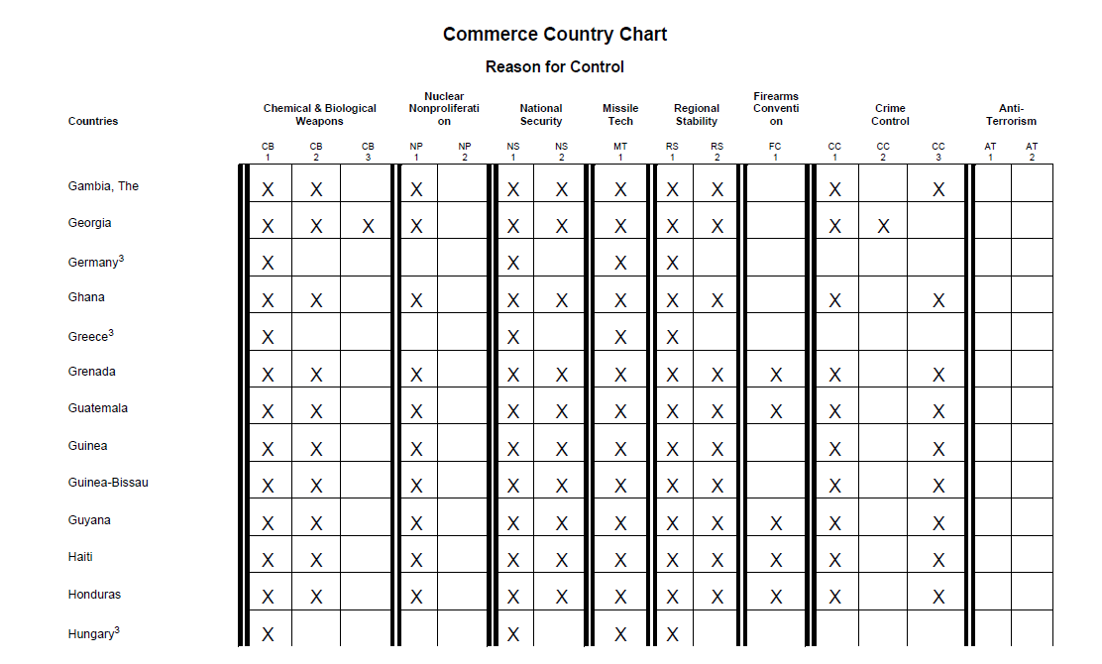
Commerce Country Chart

Slide 16
USML
United States Munitions List
Ähnlich Ausfuhrliste in Deutschland
Gelistete Waren für Militäreinsatz
§ 121

Slide 17
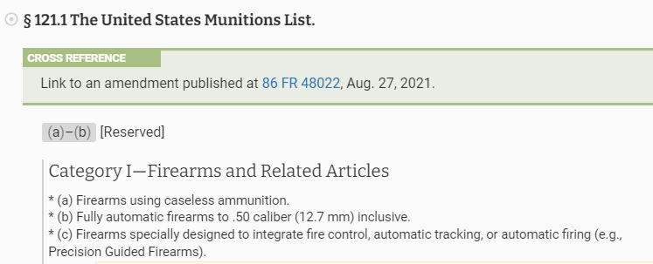
USML

Slide 18
Vorgehensweise bei Antragstellung nach SNAP-R
vereinfachten Netzwerkanwendungsprozesses
  Exportlizenzanträge einzureichen
  Re-Export-Anwendungen
  Anforderungen zur Klassifizierung
  Lizenz-Ausnahme

Slide 19
Vorgehensweise bei Antragstellung nach SNAP-R
  Elektronischer Eingang von
      Eingang – enthält Fallnummer, die für Verfolgung von Anfragen verwendet wird
      Lizenznummer, elektronisches Faksimile der Lizenz, für jede Export-/ Re-Exportlizenz von BIS
      Die ECCN für Artikelklassifizierungen
  Die Möglichkeit, online auf weitere Informationen der BIS zu reagieren
  Die Möglichkeit, Dokumente sowohl an die Arbeitsgegenstände als auch an die Antworten zu BIS-Anfragen zuhängen
  Die Möglichkeit für einen Benutzer, anderen Benutzern innerhalb derselben Unternehmensberechtigungen zu geben (oder zu entfernen)
  Vollsicherer, authentifizierter und verschlüsselter Datenfluss zwischen Exporteur und BIZ

Slide 20
Fragen?

Slide 21

Kontaktdaten
  Vielen Dank für Ihr Interesse,
  gerne stehen wir Ihnen persönlich zur Verfügung.
  STEFFEN HONDRICH,
  Senior-Berater
  Steffen.Hondrich@exportwirtschaft.net
  www.exportwirtschaft.net
  Tel.: +49 (0) 69 509 575 516

Slide 22
Rechtliche Hinweise
Das Produkt ist urheberrechtlich geschützt.
Ohne schriftliche Zustimmung sind die Vervielfältigungen nicht gestattet und strafbar (§ 106 UrhG.)
Unsere Praxisbeispiele und Inhalte werden mit der größten Sorgfalt unter Verwendung amtlicher Quellen erstellt. Irrtum und Auslassungen sind vorbehalten. Eine Haftung für Richtigkeit oder Vollständigkeit kann jedoch nicht übernommen werden. Die beschriebenen allgemeinen Organisationsbeispiele sind Einzelbeispiele und stellen keine Rechts- oder Steuerberatung dar. Bitte halten sie ggf. Rücksprache mit Ihrem Steuerberater, Rechtsanwalt oder Bundesbehörden.
Die Exportwirtschaft ICS GmbH, übernimmt keinerlei Gewähr für die Aktualität, Korrektheit, Vollständigkeit oder Qualität der verfügbaren Informationen. Haftungsansprüche gegen die Exportwirtschaft ICS GmbH, welche sich auf Schäden materieller oder ideeller Art beziehen, die durch die Nutzung oder Nichtnutzung der verfügbaren Informationen bzw. durch die Nutzung fehlerhafter und unvollständiger Informationen verursacht wurden, sind grundsätzlich ausgeschlossen.

